Slide 1
Автор: Бубырев Дмитрий Иванович
НАЦИОНАЛЬНЫЙ ИССЛЕДОВАТЕЛЬСКИЙ УНИВЕРСИТЕТ ИТМО
ИТОГОВАЯ АТТЕСТАЦИОННАЯ РАБОТА
АВТОМАТИЗАЦИЯ РАБОТЫ БИБЛИОТЕКИ (ВЫДАЧА КНИГ НА БУМАЖНЫХ НОСИТЕЛЯХ)
Руководитель ст. преп. Смольянинов Антон Валентинович
Санкт-Петербург, 2021г.

Slide 2
Введение
Реализация – Клиент-серверное приложение
Серверная часть:
Язык – Java 1.8.
Фреймворки – Spring Boot, Maven.
Система защиты – Spring Security.
Средство работы с базой данных - PostgreSQL, Hibernate.
Клиентская часть:
Фреймворк - Bootstrap
Шаблонизатор - FreeMarker
Язык разметки Web страниц – HTML, стили - CSS.

Slide 3
Общая иерархическая схема(фрагмент с ролями пользователей)
Роли пользователей:
-Пользователи
-Имеет доступ к просмотру книг и авторов
-Может сформировать заказ на выдачу книг
-Может отредактировать личные данные
-Библиотекари
-Добавляет новые книги и новых авторов книг
-Может применять операции CRUD к книгам и авторам
-Имеет доступ к списку заказов книг от пользователей, может изменить статус заказа
-Администраторы
-Видит полный список пользователей
-Может изменить статус пользователя, может удалить пользователя

Slide 4
Требования и функции системы
URS ID | Описание «рамки решения» | FRS ID | Описание «рамки проекта»
1 | Система обеспечивает возможность зарегистрировать свой аккаунт | 101 | Создание меню регистрации
 |  | 102 | Подтверждение эл. почты, интеграция с reCaptcha
2 | Система обеспечивает просмотр авторов и книг | 201 | Создание страницы просмотра книг
 |  | 202 | Создание страницы просмотра авторов
3 | Система обеспечивает заказ книг | 301 | Создание страницы оформления заказа
4 | Система следит за возвратом книг пользователями | 401 | Наблюдение за временем нахождения книги у пользователя
 |  | 402 | Интеграция с сервисом gMail
5 | Система обеспечивает возможность работы с заказами книг | 501 | Создание списка заказов
 |  | 502 | Создание страницы редактирования заказа
6 | Система обеспечивает возможность пополнения БД авторов и книг | 601 | Создание меню добавления новых авторов
 |  | 602 | Создание меню добавления новых книг
7 | Система обеспечивает администрирования пользователей | 701 | Создание страницы со списком пользователей
 |  | 702 | Создание страницы редактирования пользователя

Slide 5
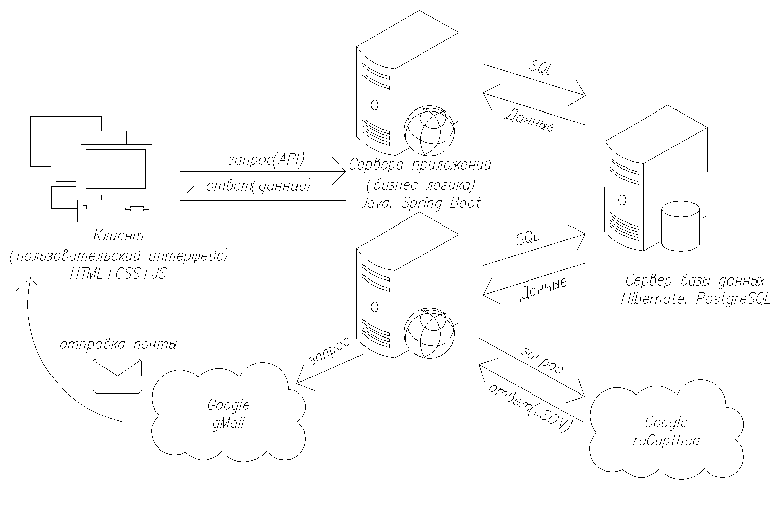
Архитектура системы
Дублирование серверов обеспечивает бесперебойную работу приложений.
Google reCaptcha проверяет пользователей, сервис gMail отправляет пользователям сообщения со ссылкой для активации аккаунта.

Slide 6
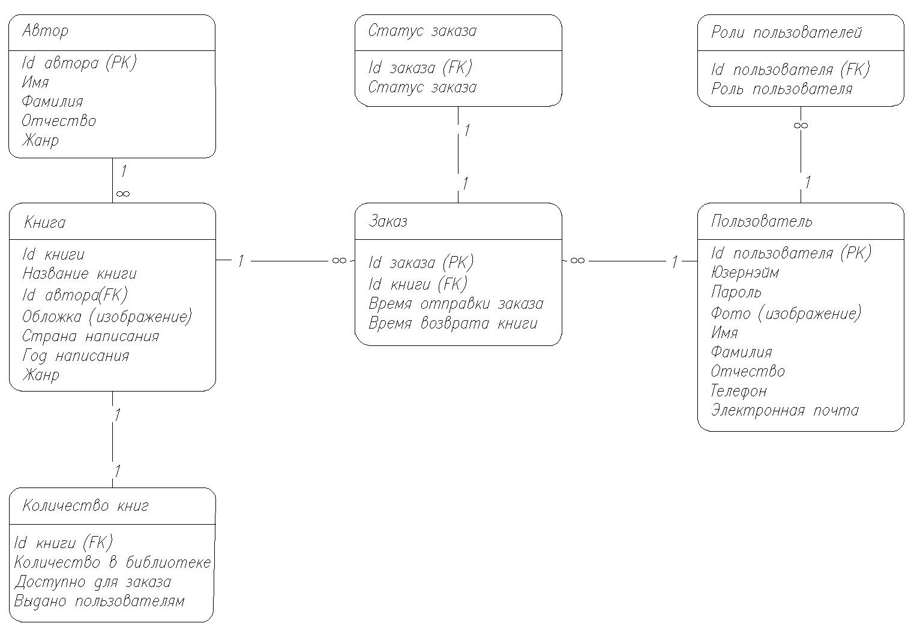
Модель базы данных
Представлена логическая модель базы данных.
Основными сущностями БД являются: пользователь, заказ, книга, автор.

Slide 7
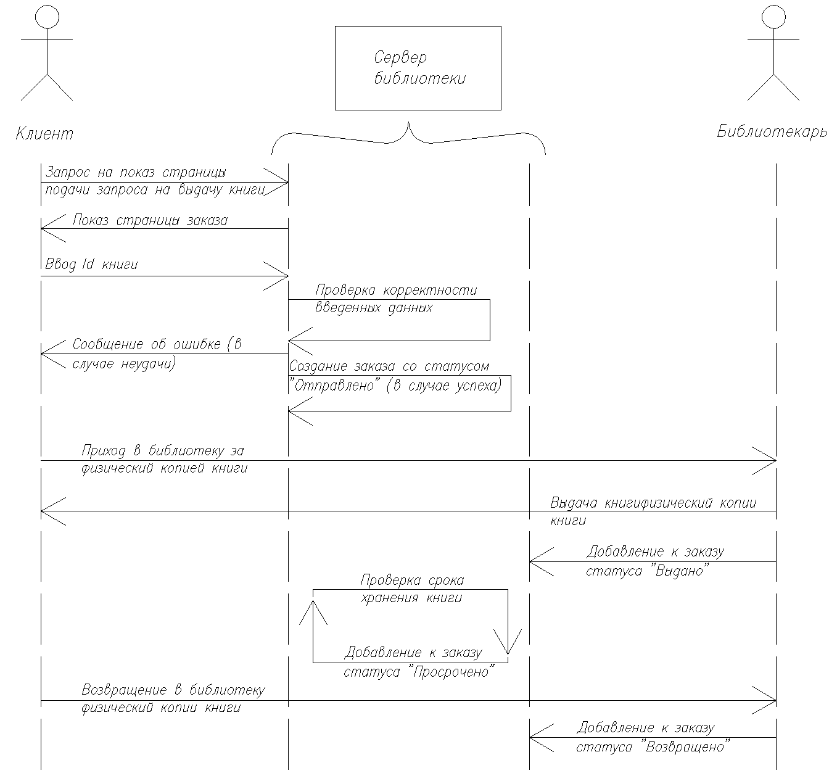
Логика системы(фрагмент)
Данный фрагмент демонстрирует последовательность действий клиента, сервера библиотеки и библиотекаря при заказе книги.

Slide 8
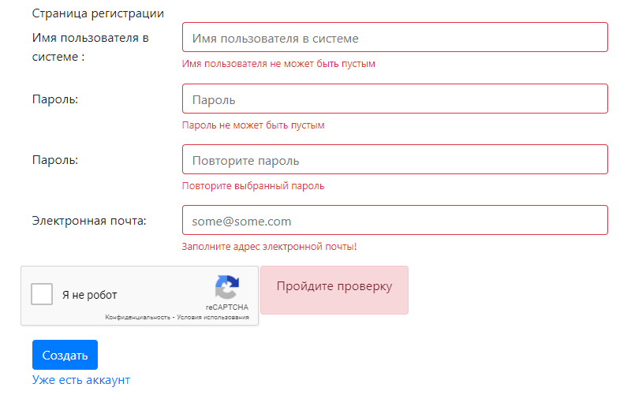
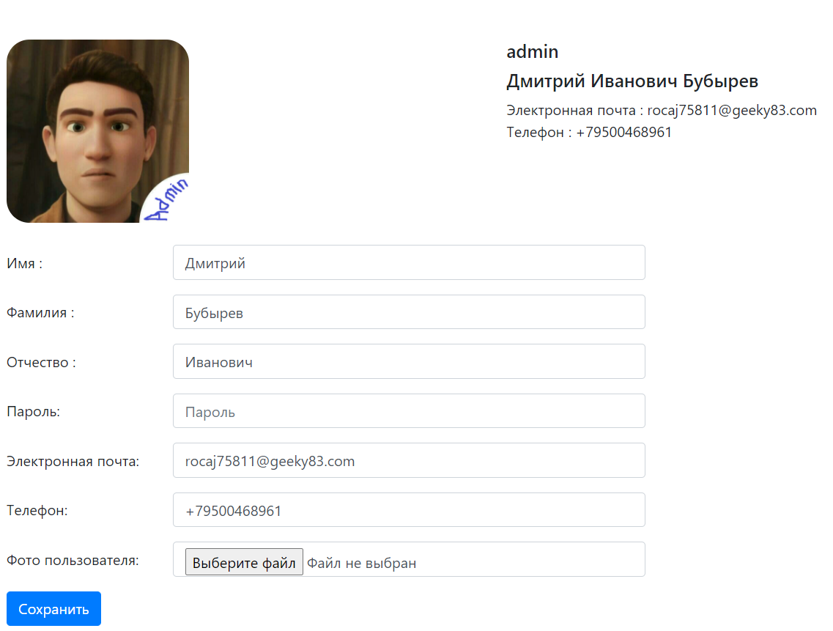
Регистрация и редактирование пользователя
При добавлении нового пользователя происходит валидация данных

Slide 9
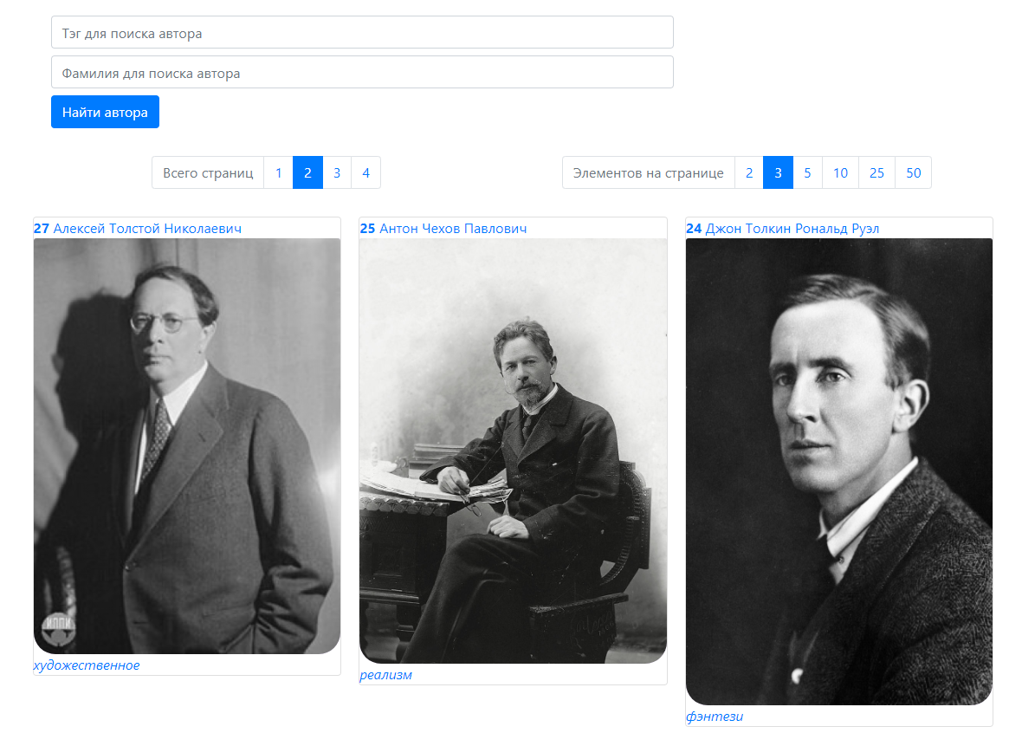
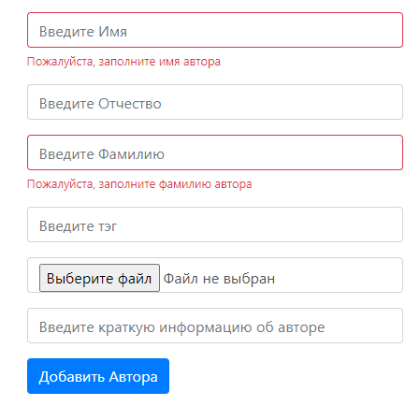
Отображения авторов и создание автора
При добавлении нового автора происходит валидация данных

Slide 10
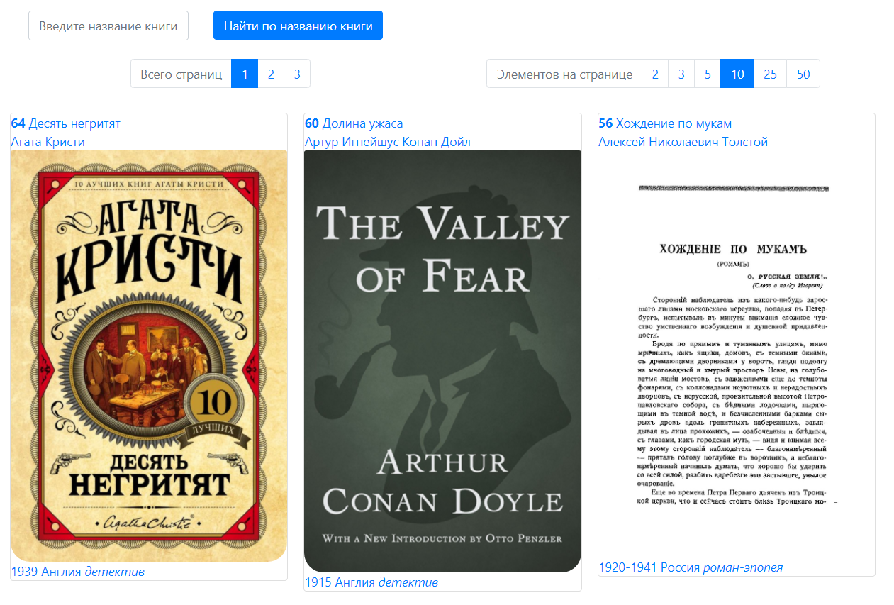
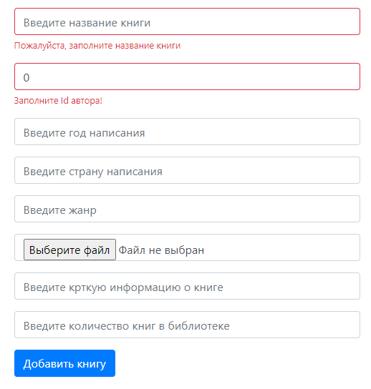
Отображение книг и создание книги
При добавлении новой книги происходит валидация данных

Slide 11
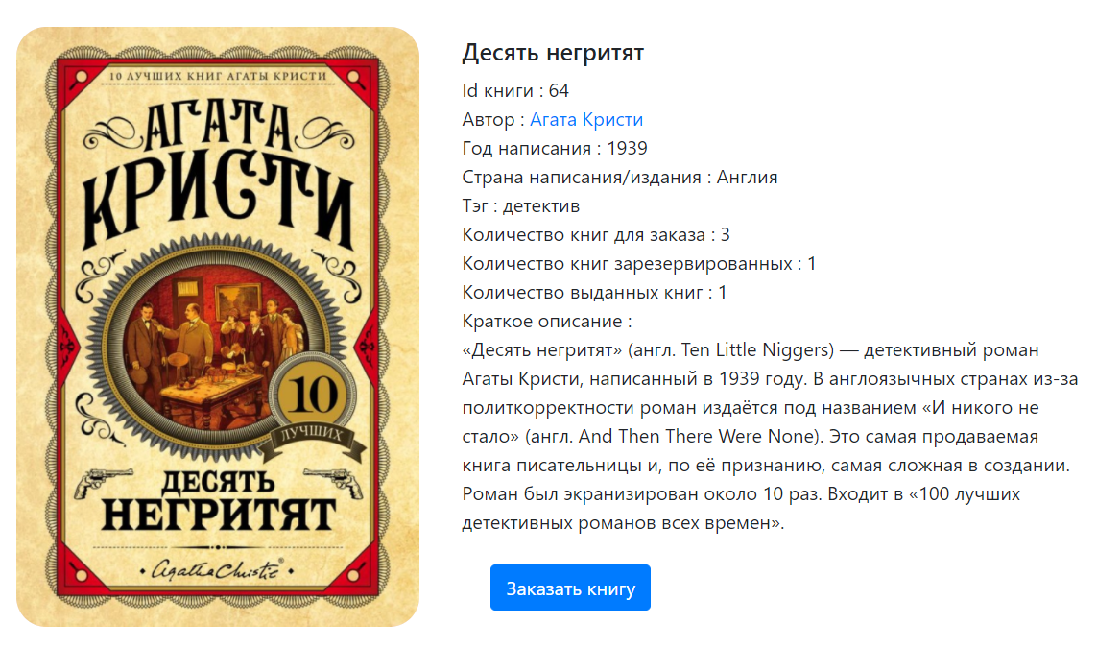
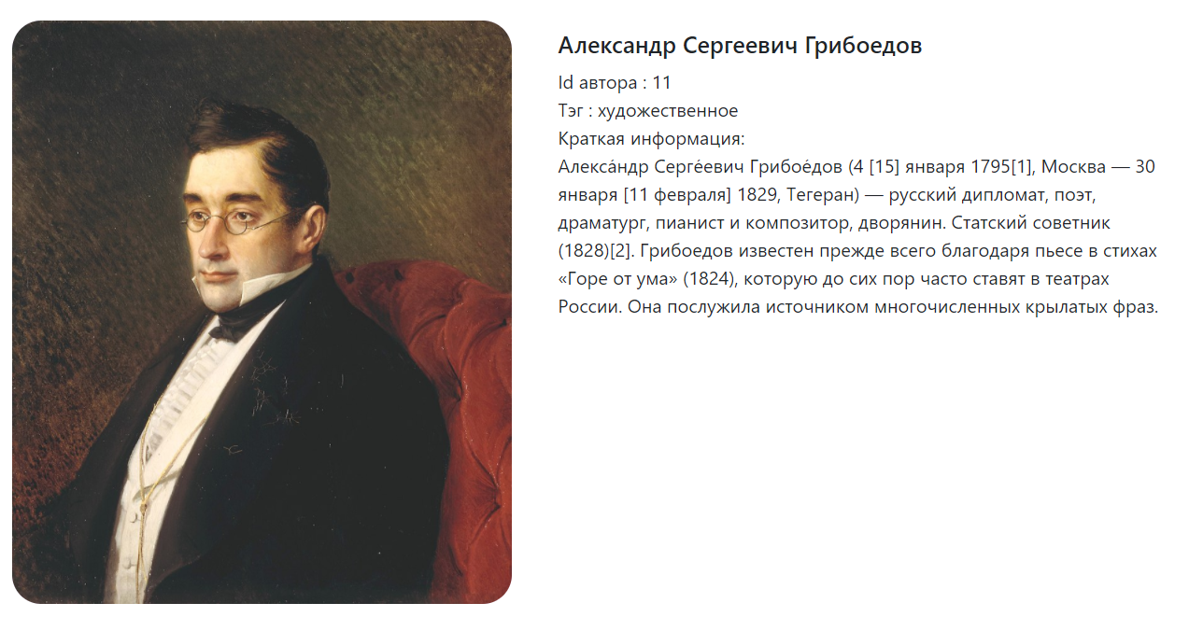
Персональные страницы авторов и книг

Slide 12
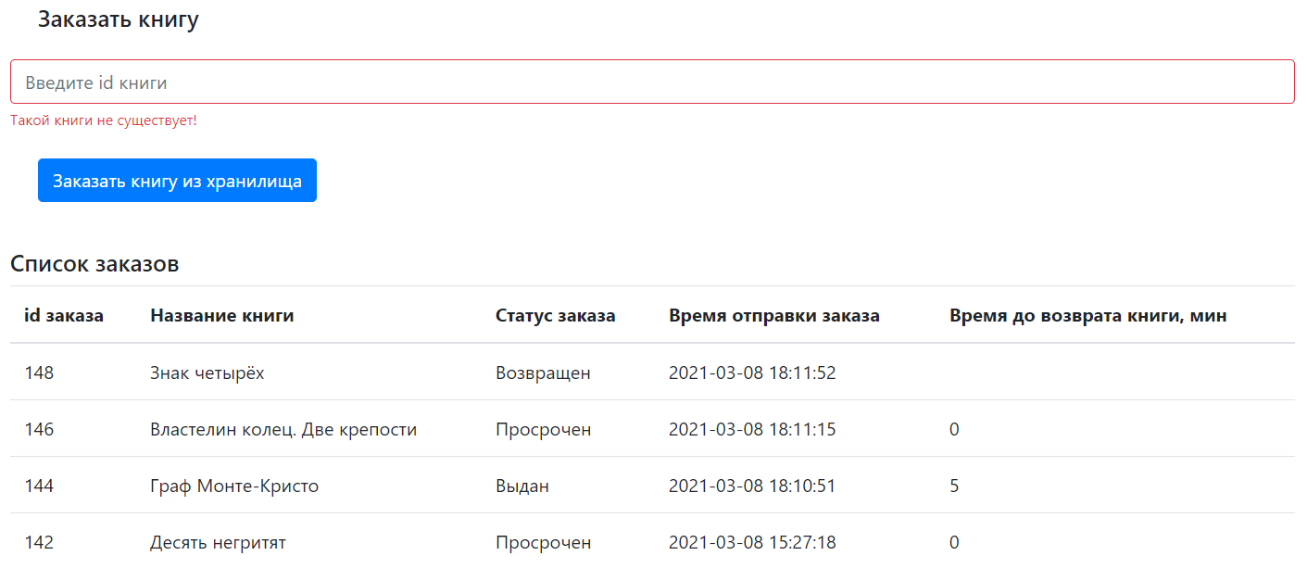
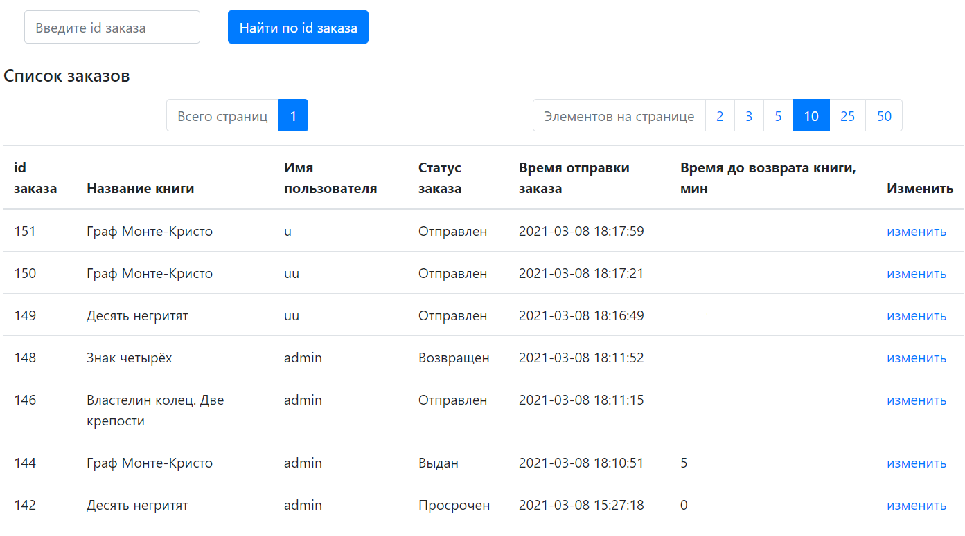
Создание заказа и список заказов
При создании нового заказа происходит валидация данных

Slide 13
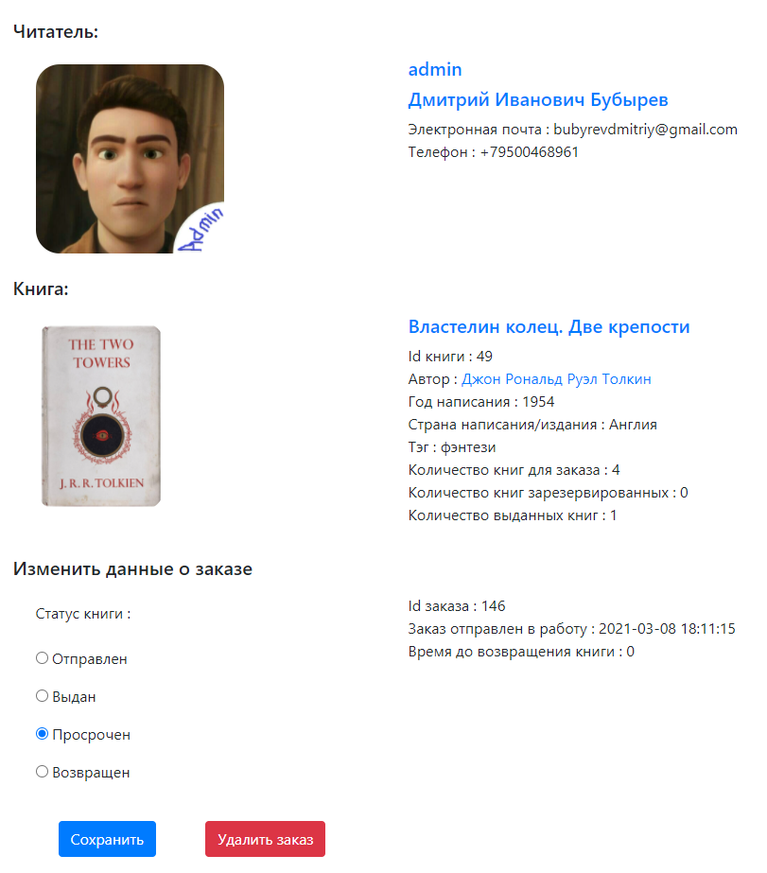
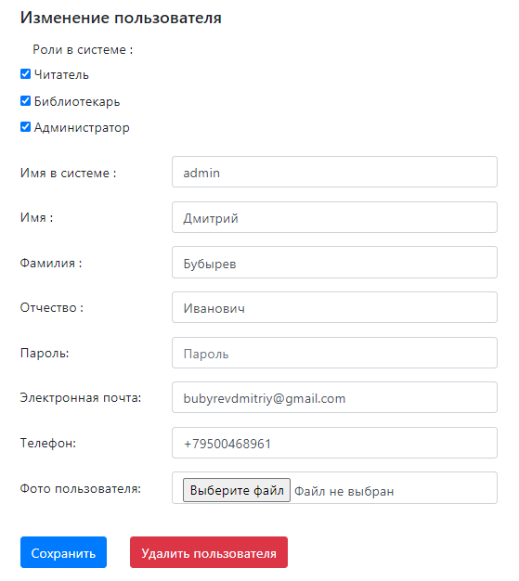
Редактирование заказа и пользователя

Slide 14
Заключение
Были успешно решены все поставленные задачи, а именно:
1. Регистрация и авторизация пользователей.
2. Просмотр существующих авторов и книг.
3. Добавление новых авторов и книг.
4. Создание заказов на выдачу книг.
Обработку заказов на выдачу книг
В дальнейшем реализовать:
1. Реализация жанра/тэга в сущностях “Автор” и “Книга” как списка значений (сейчас реализован как одно единственное значение).
2. Интеграция с телеграмм-ботом для проверки указанного пользователем телефона.
3. Рассылка в телеграмме напоминаний о необходимости о возвращения книг.

Slide 15
Спасибо за внимание!

